Slide 2
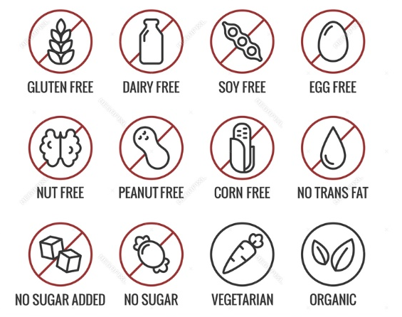
Im Wandel der Zeit

Slide 3
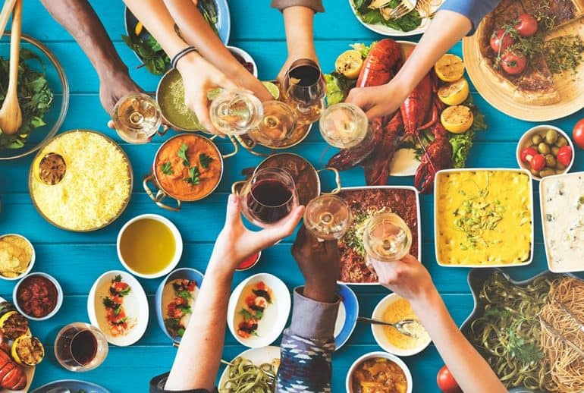
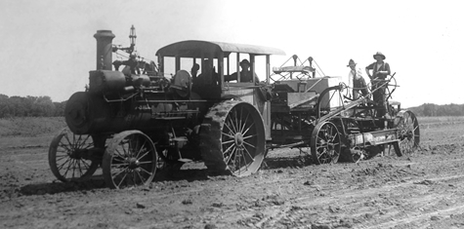
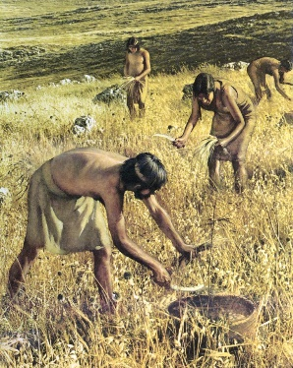
Distanz zur Nahrung
Internationale Nahrungsmittel auf dem Teller
Fern
EU-Herkunftsbezeichnung–
Gesund Bio
Regional
HEUTE
Farming
Ackerbau
Nah
Mittelsteinzeit
7’000 v. Ch.
Industrialisierung
1800
1960-1980
1998
1992
2019
Zeit

Slide 4
Wie kann die Luxushotellerie auf diese Bedürfnisse eingehen?

Slide 5
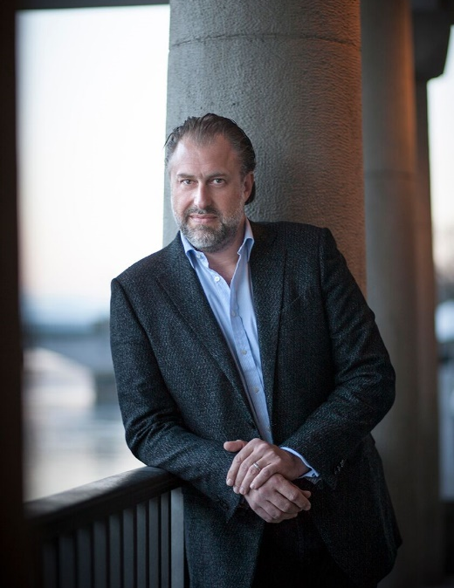
Es beginnt mit einer Idee
Gratian Anda

Slide 6
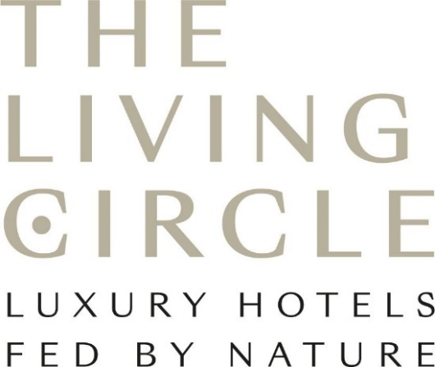
Vereinigung unter einer Dachmarke
Rustico
del Sole
Authentizität, Naturnähe, Nachhaltigkeit, Kultur, persönliches Gastgebertum und höchste Qualität
Storchen Zürich
Chateau
d
Raymontpierre
Notes:
.

Slide 7
Philosophie
Eine Schweizer Hotelgruppe die „Farm-to-table“, Erlebnisorientierung und „new Luxury“ vollständig zelebriert
FARM
Gästeerlebnisse
naturnahe
Produkte
HOTEL

Slide 8
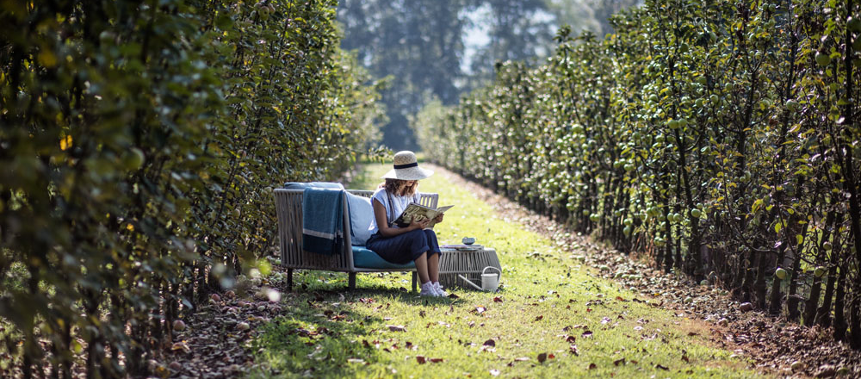
The Living Circle – ist eine handverlesene Gruppe von erstklassigen Hotels und
Restaurants an den kompromisslos schönsten Standorten, geführt von leidenschaftlichen
Gastgebern. Reis, Gemüse, Früchte, natürlich Wein und andere edle Gewächse – alles
zaubern unsere eigenen Bauernhöfe gartenfrisch direkt auf Ihren Tisch. Das ist unsere
Definition von Luxus. Das ist The Living Circle – luxury hotels fed by nature.

Slide 9
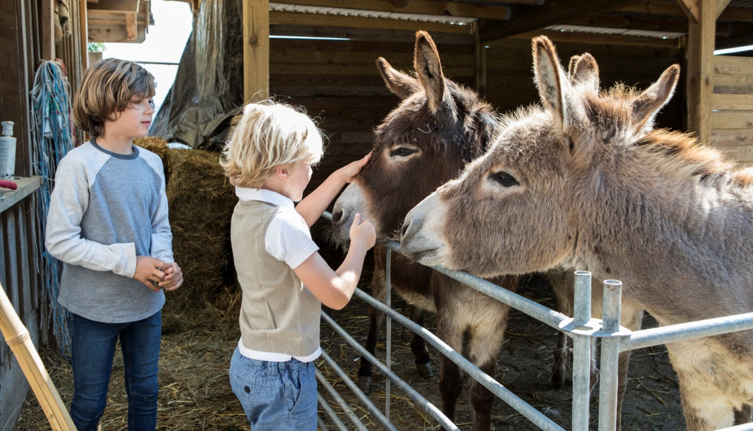
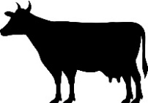
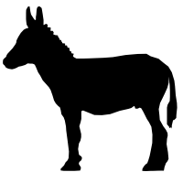
^{SCHLATTGUT}

Slide 10
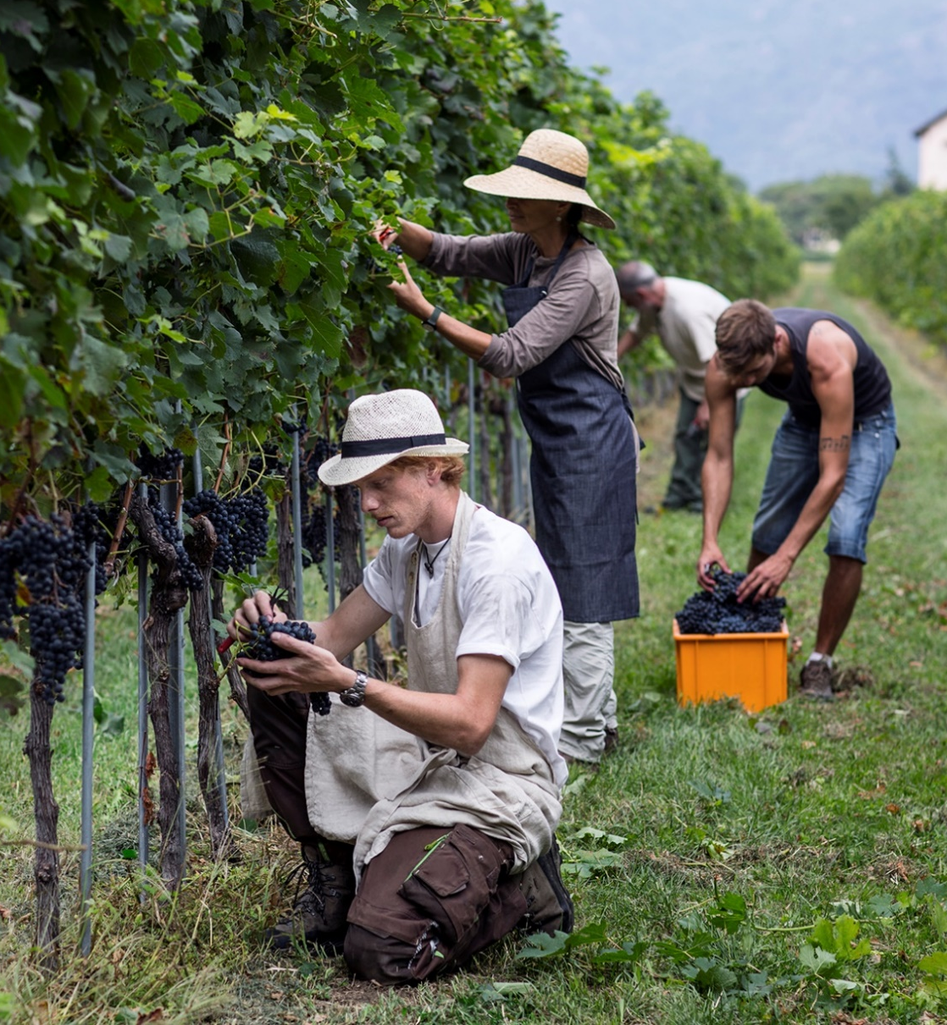
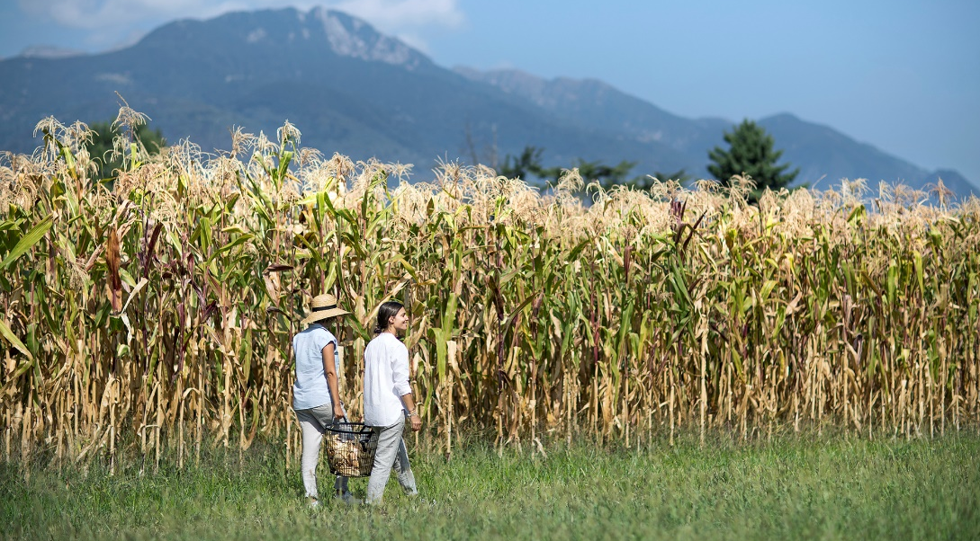
^{TERRENI ALLA MAGGIA}

Slide 11
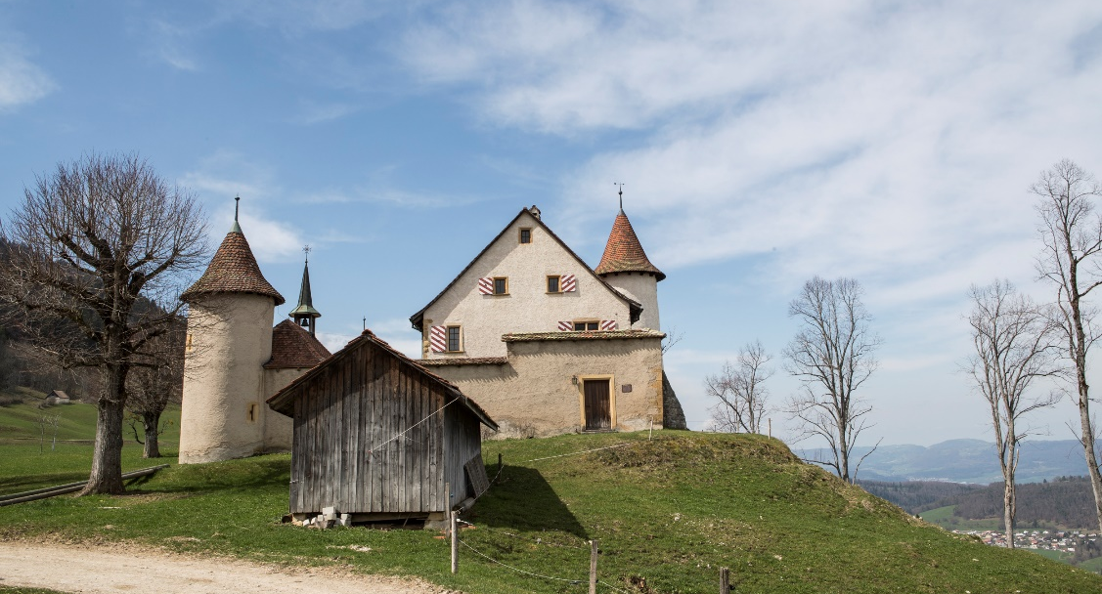
^{CHATEAU} ^{DE} ^{RAYMONTPIERRE}

Slide 12
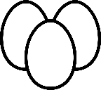
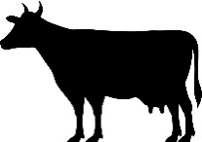
Farm-to-Hotel / Farm-to-Table
Tiere
Anbau
Produktion
931
Weizen
300 Tonnen Milch
3
Gemüse
40,000 Eier
40
Wein
600kg Erdbeeren
450 Tonnen Reis
4
Reis
110,000 Flaschen Wein
30-40
40 Früchtesorten

Slide 13
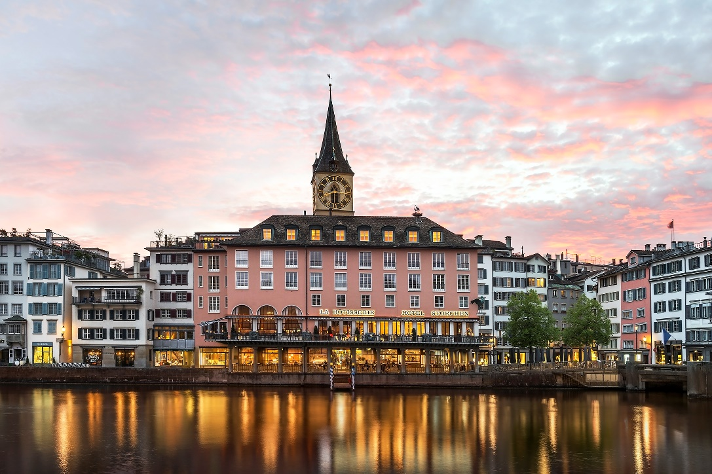

Slide 14
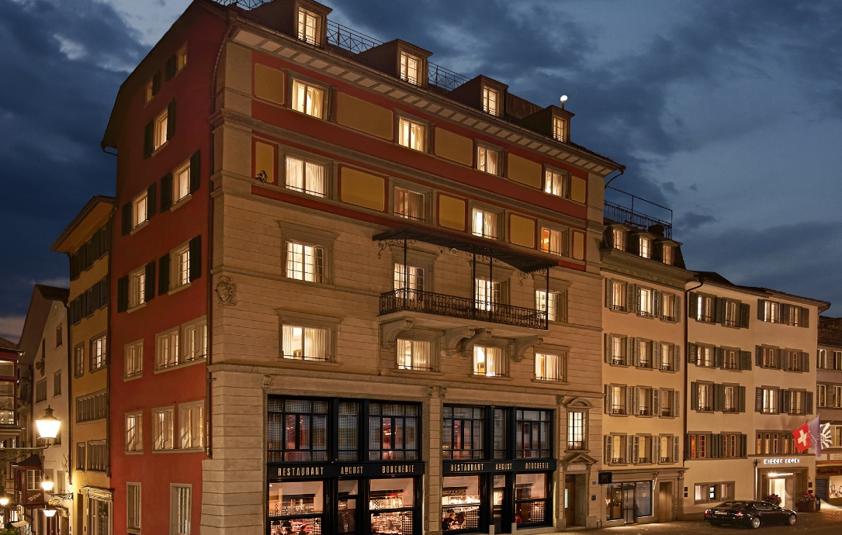

Slide 15
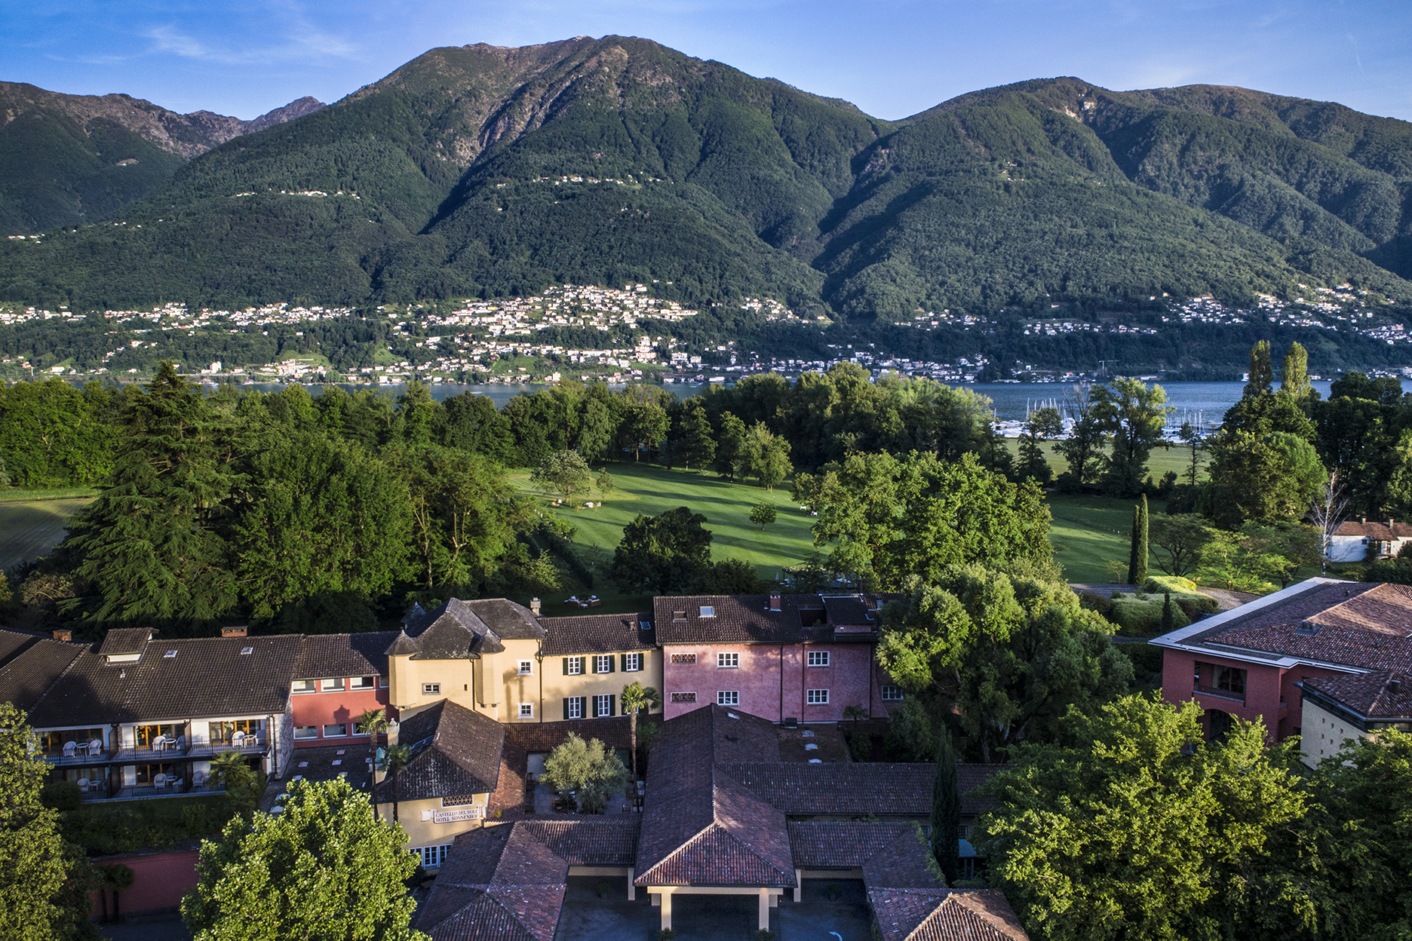

Slide 16
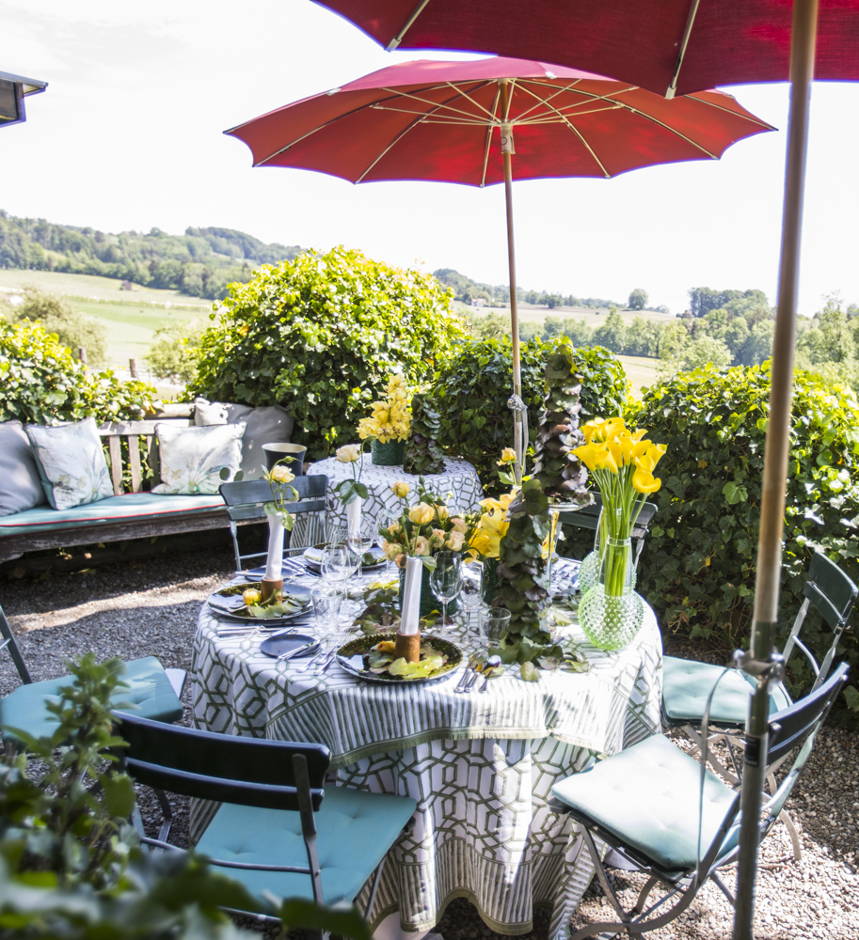
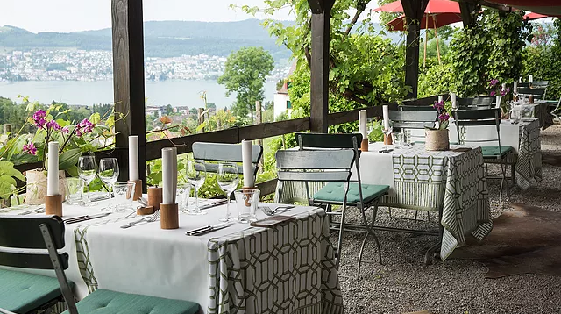
^{RESTAURANT BUECH}
^{Überblick:}
Das Restaurant Buech steht seit über 70 Jahren hoch über dem Herrliberg
^{Blick auf den Zürichsee}
3 individuelle Hütten ausserhalb des Restaurants

Slide 17
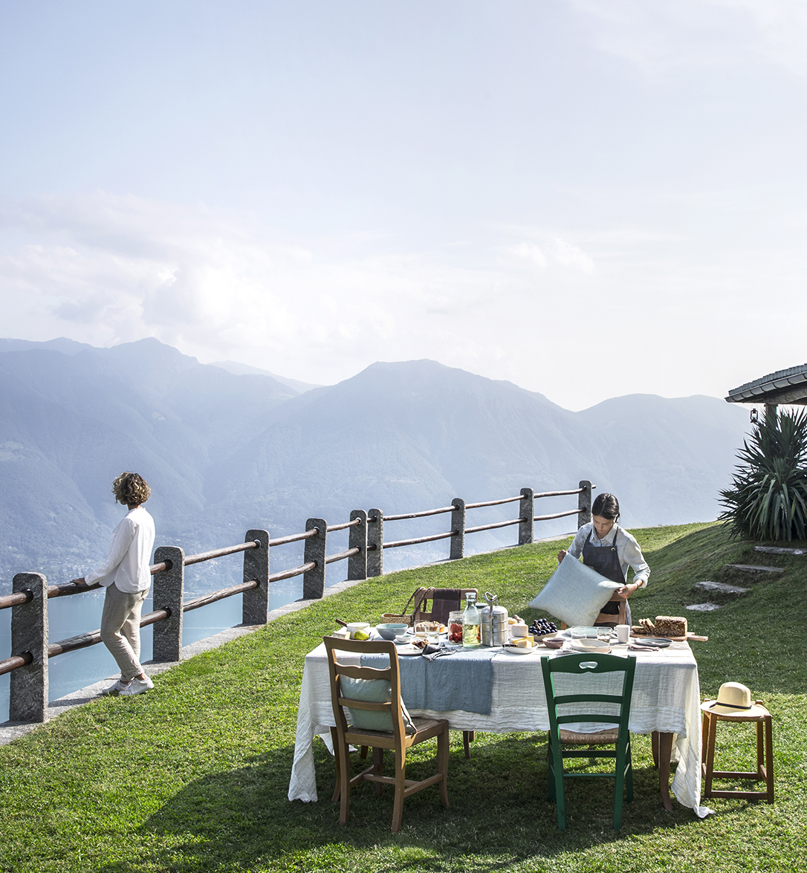
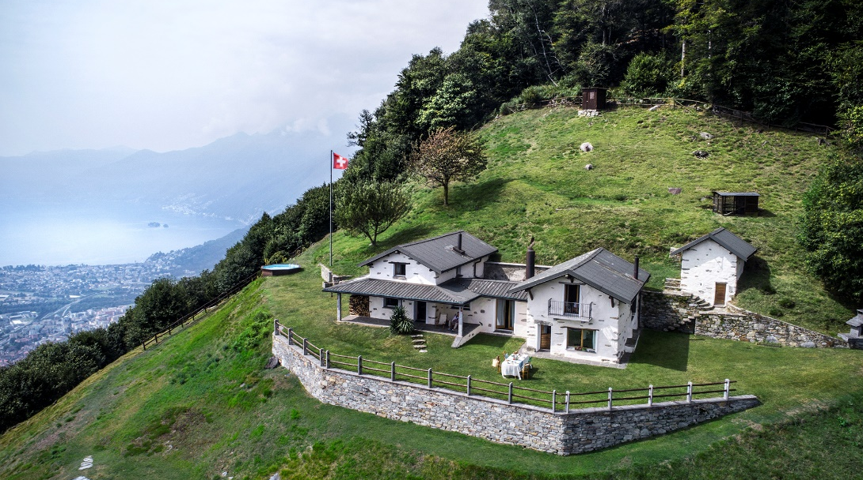
^{RUSTICO DEL SOLE}
^{Überblick:}
800 Meter über dem Lago Maggiore
Der Blick reicht über das Maggia-Delta und den Lago Maggiore bis zu den Brissago-Inseln

Slide 18
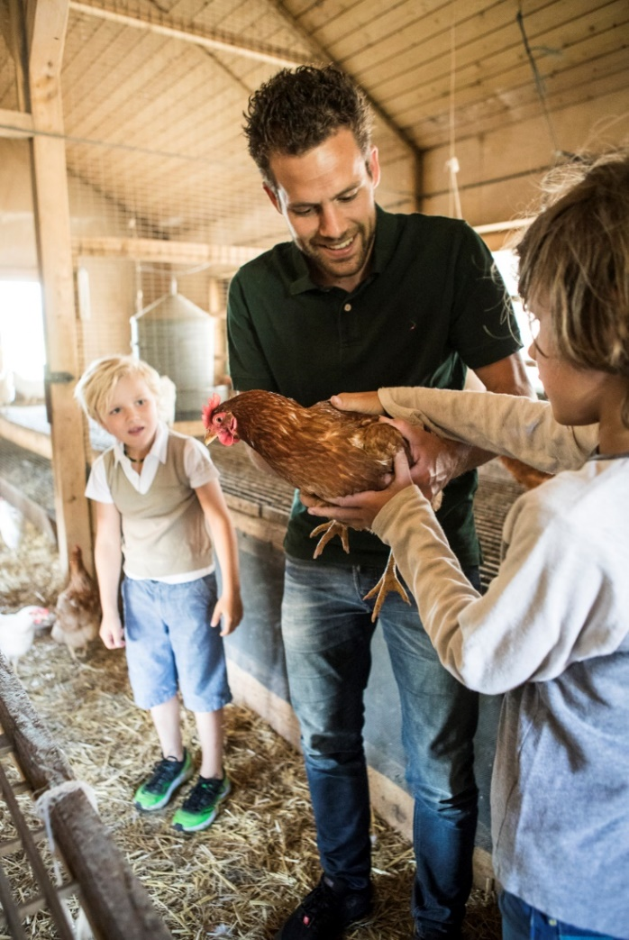
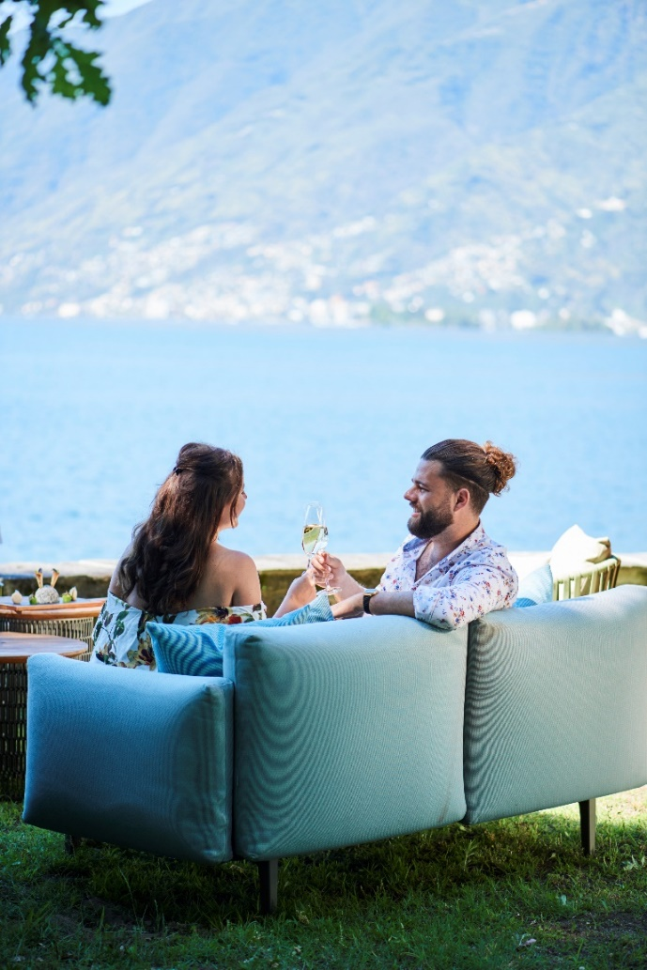
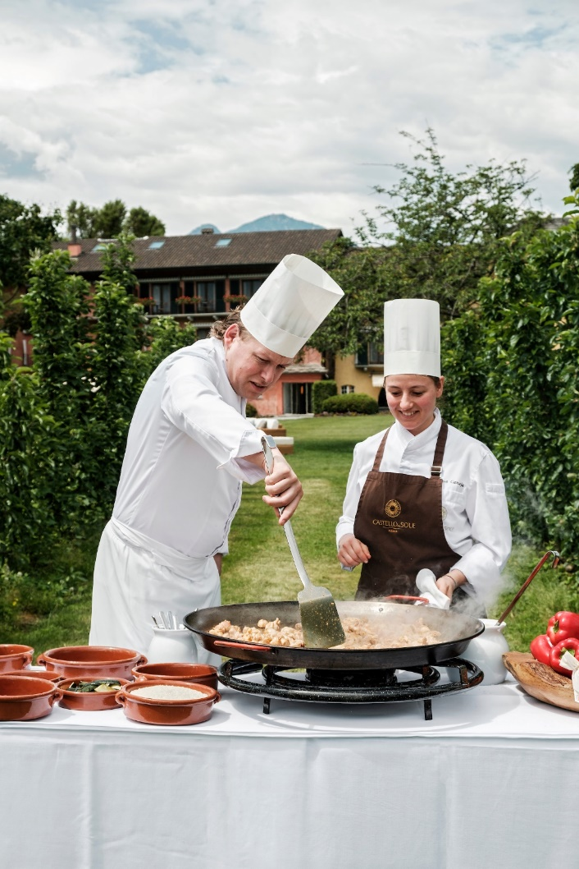
Erlebnisse
Farm Experience
Wein Degustation
Kochkurs

Slide 19
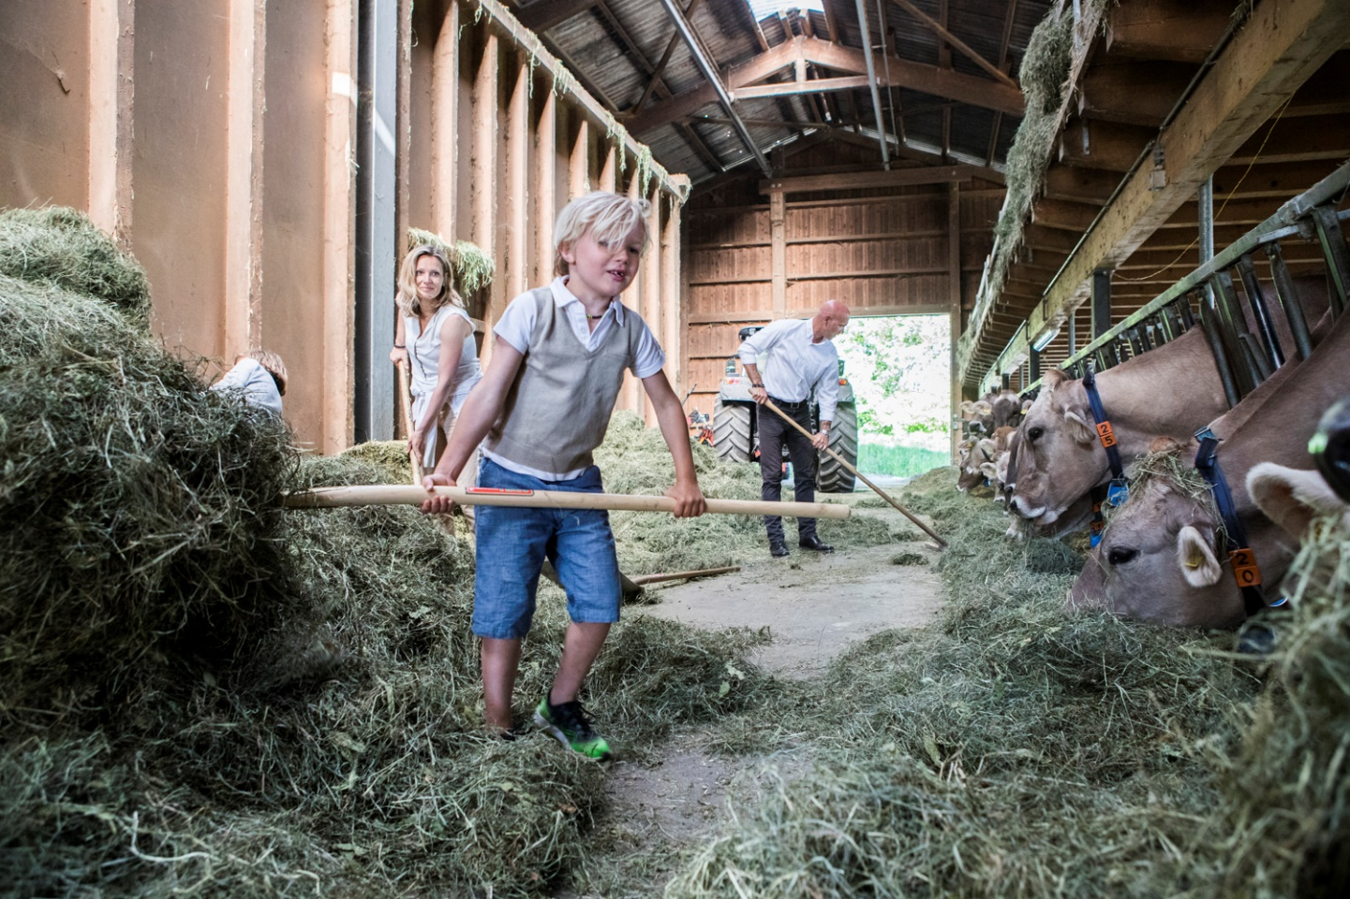
Zurück zu den Wurzeln

Slide 20
Vielen Dank

